Slide 1






Slide 2



Luật chơi:
GV viết vài phép tính cộng, trừ bất kỳ lên bảng. Chia lớp làm 4 đội. (4 tổ)
Tổ nào có tất cả thành viên làm xong trước và đúng thì thắng lượt.

Slide 3

ĐIỂM:
TỔ 1
TỔ 2
TỔ 3
TỔ 4
4
4
5
5
3
3
1
1
2
2
4
5
3
1
2
4
5
3
1
2
Tổ nào có nhiều thành viên xong trước +1 điểm
Notes:
Luật chơi:
- Với mỗi lượt thắng, bấm vào dấu cộng của tổ thắng để cộng +1 điểm. Mỗi tổ được cộng tối đa 5đ, GV có thể tổ chức cho đội nào cộng được 5đ trước thì thắng hoặc chơi trong thời gian 5’, sau 5’ đội nào nhiều điểm trc thì thắng.

Slide 4



Thứ … ngày … tháng … năm …
TOÁN
BÀI 33: ÔN TẬP PHÉP CỘNG, PHÉP TRỪ TRONG PHẠM VI 20, 100
(Tiết 3)

Slide 5



Notes:
Trạm 1: Sao Thủy

Slide 6





Sao Thủy

Slide 7



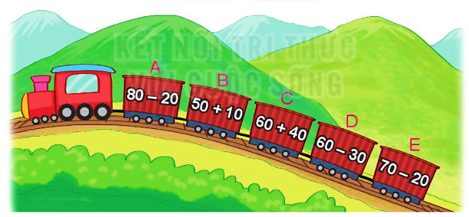
1
Số
a) ?
b) Những toa nào ghi phép tính có kết quả bé hơn 60?
Toa | A | B | C | D | E
Kết quả phép tính | 60 | ? | ? | ? | ?
60
100
30
50
→ Toa D và toa E.
c) Những toa nào ghi phép tính có kết quả lớn hơn 50 và bé hơn 100?
→ Toa A và toa B.

Slide 8
Sao Thủy
Trái Đất

Slide 9
2
Đặt tính rồi tính.
28 + 35
63 – 28
63 – 35
a)
28
35
63
28
63
35
+
–
–
Lấy tổng trừ đi một số hạng thì được kết quả là số hạng còn lại.
63
35
28
b)
42 + 49
91 – 42
91 – 49
42
49
91
42
91
49
+
–
–
91
49
42

Slide 10
Sao Mộc
Trái Đất
Notes:
Trạm 1: Sao Thủy

Slide 11
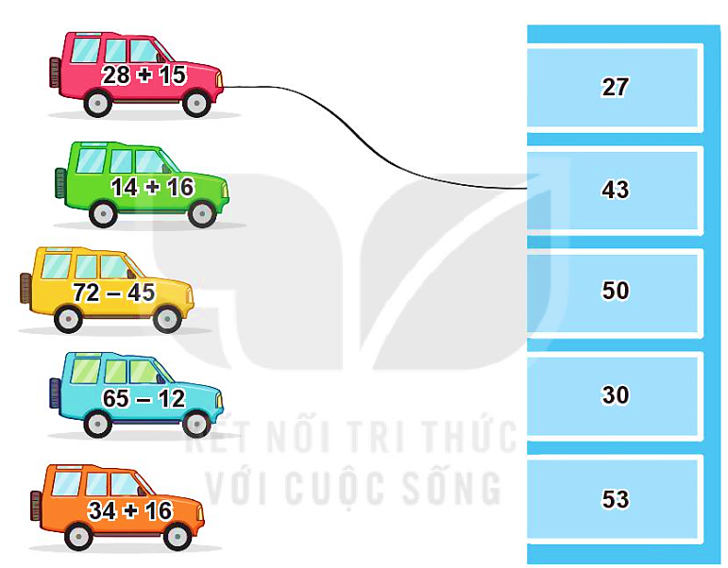
3
Tìm chỗ đỗ cho ô tô.

Slide 12

Sao Mộc
Notes:
Trạm 1: Sao Thủy

Slide 13
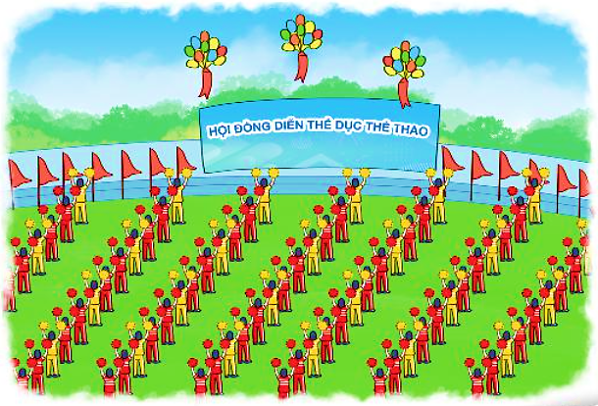
Một đội đồng diễn thể dục thể thao gồm có 56 người mặc áo đỏ và 28 người mặc áo vàng. Hỏi đội đồng diễn đó có tất cả bao nhiêu người?
4
Bài giải
Đội đồng diễn đó có tất cả số người là:
56 + 28 = 84 (người)
Đáp số: 84 người.

Slide 14




